Slide 1
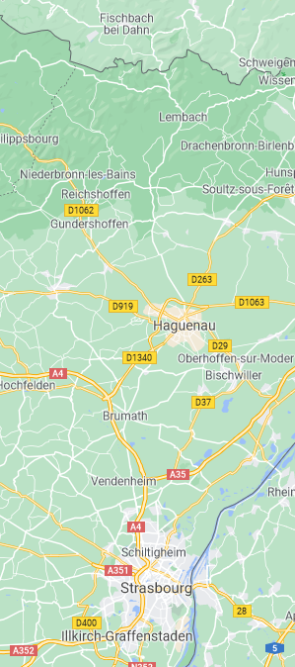
Inventaire du parc informatique reseau
Inventaire sur les 3 sites
    Site Escal de Strasbourg
    Site Kauffer’s d’Alsace de Brumath
    Site Gourmet d’Alsace de Neunhoffen

Slide 2



Groupe Escal Escargots d'Alsace SA

Slide 3
Projet
Mise en place d’un outil d’automatisation l’inventaire du parc réseau qui permet
  de connaitre tout le matériel existant sur chacun des 3 sites
  d’optimiser la gestion du parc
  de centraliser l’information du parc sur le site de Strasbourg
  exploitation gratuite
  simple à mettre en place et à utiliser

Slide 4

Logiciel GLPI
Organisation de l’implantation de GLPI
  installation par l’apprenti sur le server dédié
  test sur un PC
  déploiement du logiciel sur le site de Strasbourg
  déploiement sur le site de Brumath puis de Neunhoffen
Document technique

Slide 5
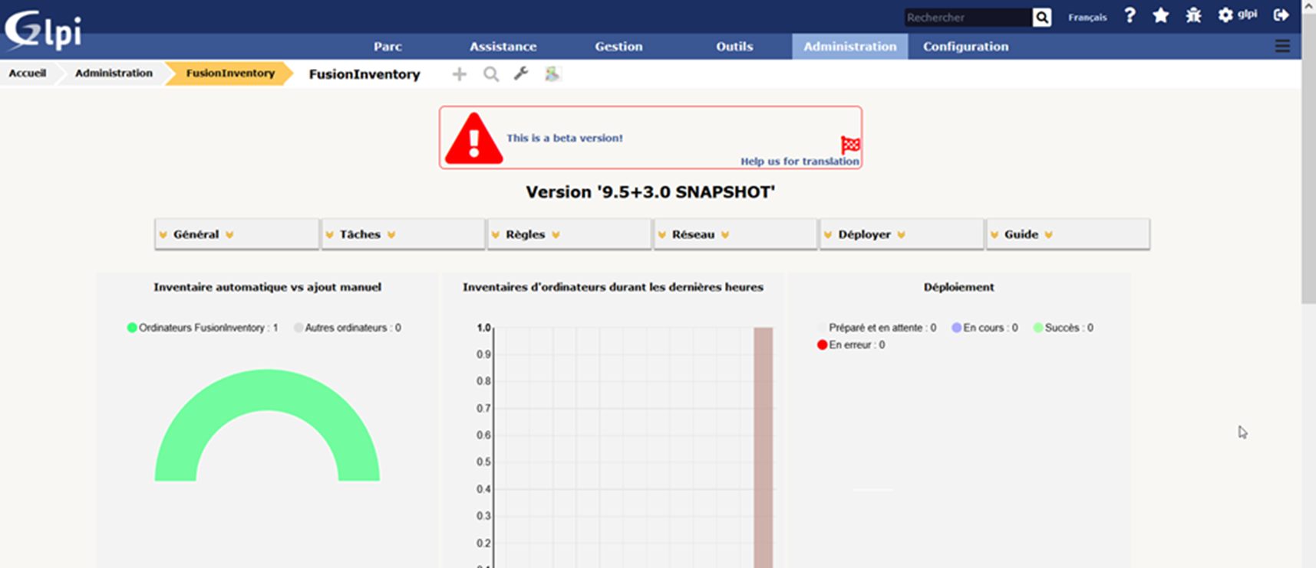
Résultat de l’inventaire test

